Slide 1


JBPM

Slide 2

工作流简介
工作流(Workflow)，就是通过计算机对业务流程自动化执行管理。它主要解决的是“使在多个参与者之间按照某种预定义的规则自动进行传递文档、信息或任务的过程，从而实现某个预期的业务目标，或者促使此目标的实现”。

Slide 3
工作流系统
一个软件系统中具有工作流的功能，我们把它称为工作流系统，一个系统中工作流的功能是什么？就是对系统的业务流程进行自动化管理，所以工作流是建立在业务流程的基础上，所以一个软件的系统核心根本上还是系统的业务流 程，工作流只是协助进行业务流程管理。即使没有工作流业务系统也可以开发运行，只不过有了工作流可以更好的管理业务流程，提高系统的可扩展性。

Slide 4
具体应用
1、关键业务流程：订单、报价处理、合同审核、客户电话处理、供应链管理等
2、行政管理类:出差申请、加班申请、请假申请、用车申请、各种办公用品申请、购买申请、日报周报等凡是原来手工流转处理的行政表单。
3、人事管理类：员工培训安排、绩效考评、职位变动处理、员工档案信息管理等。
4、财务相关类：付款请求、应收款处理、日常报销处理、出差报销、预算和计划申请等。
5、客户服务类：客户信息管理、客户投诉、请求处理、售后服务管理等。
6、特殊服务类：ISO系列对应流程、质量管理对应流程、产品数据信息管理、贸易公司报关处理、物流公司货物跟踪处理等各种通过表单逐步手工流转完成的任务均可应用工作流软件自动规范地实施。

Slide 5
实现方式
在没有专门的工作流引擎之前，我们之前为了实现流程控制，通常的做法就是采用状态字段的值来跟踪流程的变化情况。这样不用角色的用户，通过状态字段的取值来决定记录是否显示。
针对有权限可以查看的记录，当前用户根据自己的角色来决定审批是否合格的操作。如果合格将状态字段设置一个值，来代表合格；当然如果不合格也需要设置一个值来代表不合格的情况。
这是一种最为原始的方式。通过状态字段虽然做到了流程控制，但是当我们的流程发生变更的时候，这种方式所编写的代码也要进行调整。
那么有没有专业的方式来实现工作流的管理呢？并且可以做到业务流程变化之后，我们的程序可以不用改变，如果可以实现这样的效果，那么我们的业务系统的适应能力就得到了极大提升。

Slide 6

BPM简介
BPM
BPM（Business Process Management），即业务流程管理，是一种规范化的构造端到端的业务流程。
BPM软件
BPM软件就是根据企业中业务环境的变化，推进人与人之间、人与系统之间以及系统与系统之间的整合及调整的经营方法与解决方案的IT工具。
通过BPM软件对企业内部及外部的业务流程的整个生命周期进行建模、自动化、管理监控和优化，使企业成本降低，利润得以大幅提升。
BPM软件在企业中应用领域广泛，凡是有业务流程的地方都可以BPM软件进行管理，比如企业人事办公管理、采购流程管理、公文审批流程管理、财务管理等。

Slide 7
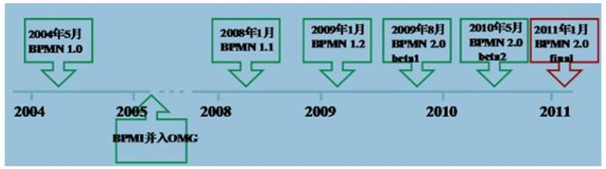
BPMN流程符号
BPMN（Business Process Model AndNotation）- 业务流程模型和符号 是由BPMI（BusinessProcess Management Initiative）开发的一套标准的业务流程建模符号，使用BPMN提供的符号可以创建业务流程。
2004年5月发布了BPMN1.0规范.BPMI于2005年9月并入OMG（The Object Management Group对象管理组织)组织。OMG
于2011年1月发布BPMN2.0的最终版本。
具体发展历史如下:

Slide 8
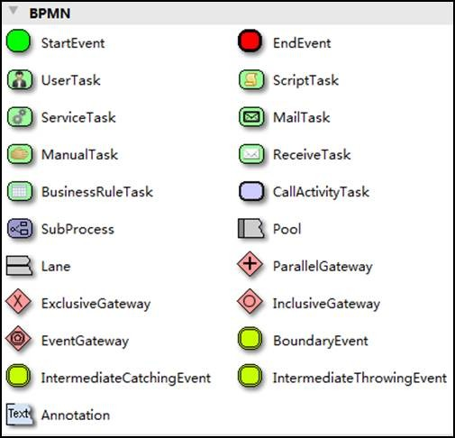



BPMN 是目前被各 BPM 厂商广泛接受的 BPM 标准。
BPMN 2.0是业务流程建模符号2.0的缩写。
它由Business Process Management Initiative这个非营利协会创建并不断发展。作为一种标识，BPMN 2.0是使用一些符号来明确业务流程设计流程图的一整套符号规范，它能增进业务建模时的沟通效率。
目前BPMN2.0是最新的版本，它用于在BPM上下文中进行布局和可视化的沟通。接下来我们先来了解在流程设计中常见的 符号。
BPMN2.0的基本符合主要包含：
事件 Event
用一个圆圈表示，它是流程中运行过程中发生的事情。
活动 Activity
活动用圆角矩形表示，一个流程由一个活动或多个活动组成

Slide 9

网关 GateWay
网关用来处理决策，有几种常用网关需要了解：
排他网关 (x)
——只有一条路径会被选择。流程执行到该网关时，按照输出流的顺序逐个计算，当条件的计算结果为true时，继续执行当前网关的输出流；
如果多条线路计算结果都是 true，则会执行第一个值为 true 的线路。如果所有网关计算结果没有true，则引擎会抛出异常。
排他网关需要和条件顺序流结合使用，default 属性指定默认顺序流，当所有的条件不满足时会执行默认顺序流。
并行网关 (+)
——所有路径会被同时选择
拆分 —— 并行执行所有输出顺序流，为每一条顺序流创建一个并行执行线路。
合并 —— 所有从并行网关拆分并执行完成的线路均在此等候，直到所有的线路都执行完成才继续向下执行。
包容网关 (+)
—— 可以同时执行多条线路，也可以在网关上设置条件
拆分 —— 计算每条线路上的表达式，当表达式计算结果为true时，创建一个并行线路并继续执行
合并 —— 所有从并行网关拆分并执行完成的线路均在此等候，直到所有的线路都执行完成才继续向下执行。
事件网关 (+)
—— 专门为中间捕获事件设置的，允许设置多个输出流指向多个不同的中间捕获事件。当流程执行到事件网关后，流程处于等待状态，需要等待抛出事件才能将等待状态转换为活动状态。

Slide 10

Bpmn图形其实是通过xml表示业务流程，上边的.bpmn文件使用文本编辑器打开：
<startEvent id="startevent1" name="Start"></startEvent>
<userTask id="usertask1" name="创建请假单"></userTask>
<sequenceFlow id="flow1" sourceRef="startevent1" targetRef="usertask1"></sequenceFlow>
<userTask id="usertask2" name="部门经理审核"></userTask>
<sequenceFlow id="flow2" sourceRef="usertask1" targetRef="usertask2"></sequenceFlow>
<userTask id="usertask3" name="人事复核"></userTask>
<sequenceFlow id="flow3" sourceRef="usertask2" targetRef="usertask3"></sequenceFlow>
<endEvent id="endevent1" name="End"></endEvent>
<sequenceFlow id="flow4" sourceRef="usertask3" targetRef="endevent1"></sequenceFlow>
</process>
<bpmndi:BPMNDiagram id="BPMNDiagram_myProcess">
<bpmndi:BPMNPlane bpmnElement="myProcess" id="BPMNPlane_myProcess">
<bpmndi:BPMNShape bpmnElement="startevent1" id="BPMNShape_startevent1">
17 <omgdc:Bounds height="35.0" width="35.0" x="130.0" y="160.0"></omgdc:Bounds>
</bpmndi:BPMNShape>
<bpmndi:BPMNShape bpmnElement="usertask1" id="BPMNShape_usertask1">
20 <omgdc:Bounds height="55.0" width="105.0" x="210.0" y="150.0"></omgdc:Bounds>
</bpmndi:BPMNShape>
<bpmndi:BPMNShape bpmnElement="usertask2" id="BPMNShape_usertask2">
23 <omgdc:Bounds height="55.0" width="105.0" x="360.0" y="150.0"></omgdc:Bounds>
</bpmndi:BPMNShape>
<bpmndi:BPMNShape bpmnElement="usertask3" id="BPMNShape_usertask3">
26 <omgdc:Bounds height="55.0" width="105.0" x="510.0" y="150.0"></omgdc:Bounds>
</bpmndi:BPMNShape>
<bpmndi:BPMNShape bpmnElement="endevent1" id="BPMNShape_endevent1">
29 <omgdc:Bounds height="35.0" width="35.0" x="660.0" y="160.0"></omgdc:Bounds>
</bpmndi:BPMNShape>
<bpmndi:BPMNEdge bpmnElement="flow1" id="BPMNEdge_flow1">
<omgdi:waypoint x="165.0" y="177.0"></omgdi:waypoint>
<omgdi:waypoint x="210.0" y="177.0"></omgdi:waypoint>
</bpmndi:BPMNEdge>
<bpmndi:BPMNEdge bpmnElement="flow2" id="BPMNEdge_flow2">
<omgdi:waypoint x="315.0" y="177.0"></omgdi:waypoint>
<omgdi:waypoint x="360.0" y="177.0"></omgdi:waypoint>
</bpmndi:BPMNEdge>
<bpmndi:BPMNEdge bpmnElement="flow3" id="BPMNEdge_flow3">
<omgdi:waypoint x="465.0" y="177.0"></omgdi:waypoint>
<omgdi:waypoint x="510.0" y="177.0"></omgdi:waypoint>
</bpmndi:BPMNEdge>
<bpmndi:BPMNEdge bpmnElement="flow4" id="BPMNEdge_flow4">
<omgdi:waypoint x="615.0" y="177.0"></omgdi:waypoint>
<omgdi:waypoint x="660.0" y="177.0"></omgdi:waypoint>
</bpmndi:BPMNEdge>
</bpmndi:BPMNPlane>
</bpmndi:BPMNDiagram>
</definitions>
50
<?xml version="1.0" encoding="UTF-8"?>
<definitions xmlns="http://www.omg.org/spec/BPMN/20100524/MODEL" xmlns:xsi="http://www.w3.org/2001/XMLSchema-instance" xmlns:xsd="http://www.w3.org/2001/XMLSchema" xmlns:activiti="http://activiti.org/bpmn" xmlns:bpmndi="http://www.omg.org/spec/BPMN/20100524/DI" xmlns:omgdc="http://www.omg.org/spec/DD/20100524/DC" xmlns:omgdi="http://www.omg.org/spec/DD/20100524/DI" typeLanguage="http://www.w3.org/2001/XMLSchema" expressionLanguage="http://www.w3.org/1999/XPath" targetNamespace="http://www.activiti.org/test">
<process id="myProcess" name="My process" isExecutable="true">

Slide 11
使用JBPM
部署JBPM
JBPM是一个工作流引擎（其实就是一堆jar包API），业务系统访问(操作) JBPM的接口，就可以方便的操作流程相关数据，这样就可以把工作流环境与业务系统的环境集成在一起
流程定义
使用JBPM流程建模工具(JBPM -designer)定义业务流程(.bpmn文件) 。
.bpmn文件就是业务流程定义文件，通过xml定义业务流程。
流程定义部署
JBPM部署业务流程定义（.bpmn文件）。
使用JBPM提供的api把流程定义内容存储起来，在JBPM执行过程中可以查询定义的内容
JBPM执行把流程定义内容存储在数据库中
启动一个流程实例
流程实例也叫：ProcessInstance
启动一个流程实例表示开始一次业务流程的运行。
在员工请假流程定义部署完成后，如果张三要请假就可以启动一个流程实例，如果李四要请假也启动一个流程实例，两个流程的执行互相不影响。
用户查询待办任务(Task)
因为现在系统的业务流程已经交给JBPM管理，通过JBPM就可以查询当前流程执行到哪了，当前用户需要办理什么任务了，这些JBPM帮我们管理了，而不需要开发人员自己编写在sql语句查询。
用户办理任务
用户查询待办任务后，就可以办理某个任务，如果这个任务办理完成还需要其它用户办理，比如采购单创建后由部门经理审核，这个过程也是由JBPM帮我们完成了。

Slide 12
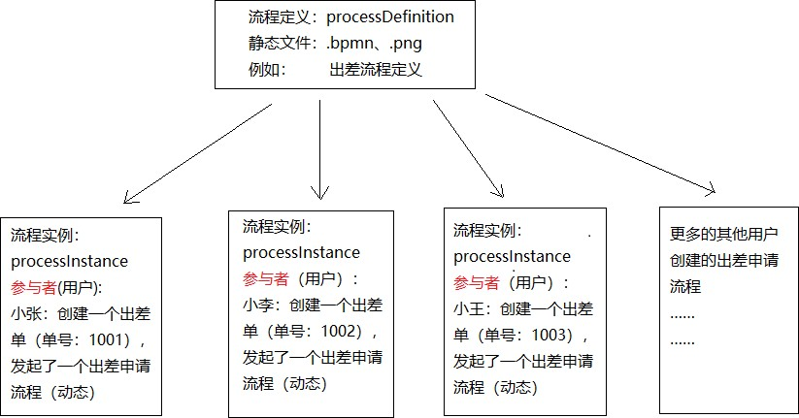
什么是流程实例
流程实例（ProcessInstance）代表流程定义的执行实例。
一个流程实例包括了所有的运行节点。我们可以利用这个对象来了解当前流程实例的进度等信息。例如：用户或程序按照流程定义内容发起一个流程，这就是一个流程实例。
流程定义和流程实例的图解：

Slide 13
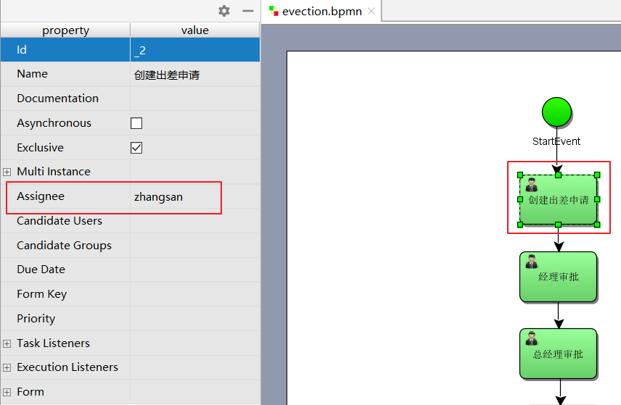
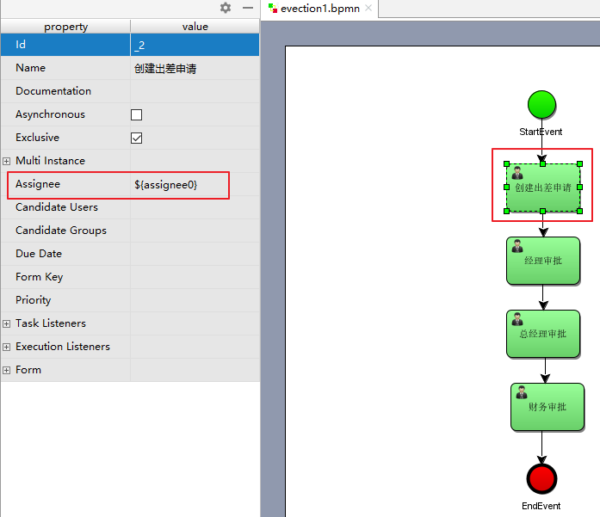
个人任务
在进行业务流程建模时指定固定的任务负责人， 如图
UEL 表达式
JBPM 使用 UEL 表达式， UEL 是 java EE6 规范的一部分， UEL（Unified Expression Language）即 统一表达式语言，
JBPM支持两个 UEL 表达式： UEL-value 和 UEL-method。
并在 properties 视图中，填写 Assignee 项为任务负责人。
表达式分配
由于固定分配方式，任务只管一步一步执行任务，执行到每一个任务将按照 bpmn 的配置去分配任 务负责人。
assignee 这个变量是 JBPM 的一个流程变量

Slide 14
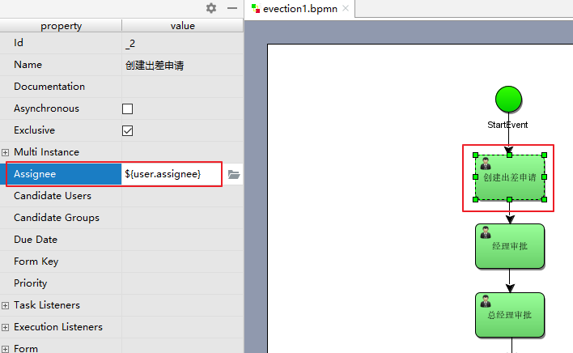
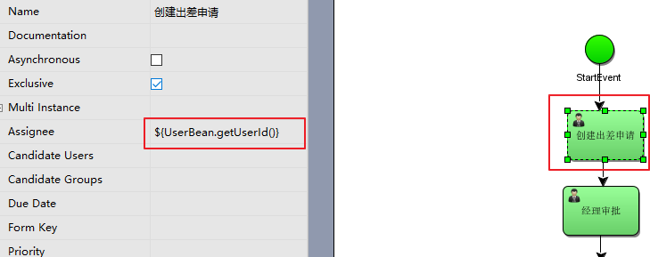
或者使用这种方式定义：如图：
user 也是 activiti 的一个流程变量， user.assignee 表示通过调用 user 的 getter 方法获取值。
userBean 是 spring 容器中的一个 bean，表示调用该 bean 的 getUserId()方法。
UEL-method 与 UEL-value 结合
再比如： ${ldapService.findManagerForEmployee(emp)} ldapService 是 spring 容器的一个 bean， findManagerForEmployee 是该 bean 的一个方法，emp 是 jbpm 流程变量， emp 作为参数传到 ldapService.findManagerForEmployee 方法中。

Slide 15
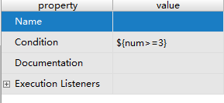

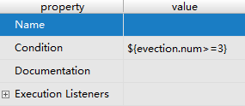

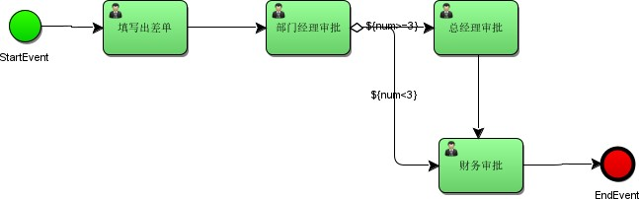
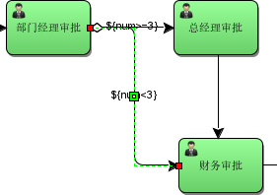
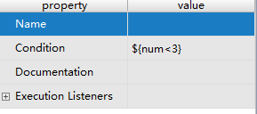
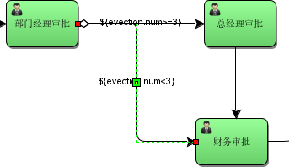
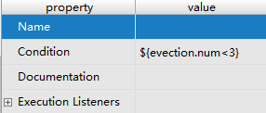
1）、出差天数大于等于3连线条件
在连线上使用UEL表达式
可以在连线上设置UEL表达式，决定流程走向。
比如：${price<10000} 。price就是一个流程变量名称，uel表达式结果类型为布尔类型。如果UEL表达式是true，要决定 流程执行走向。
员工创建出差申请单，由部门经理审核，部门经理审核通过后出差3天及以下由人财务直接审批，3天以上先由总经理审核，总经理审核通过再由财务审批。
也可以使用对象参数命名，如evection.num：
2）、出差天数小于3连线条件
也可以使用对象参数命名，如：

Slide 16
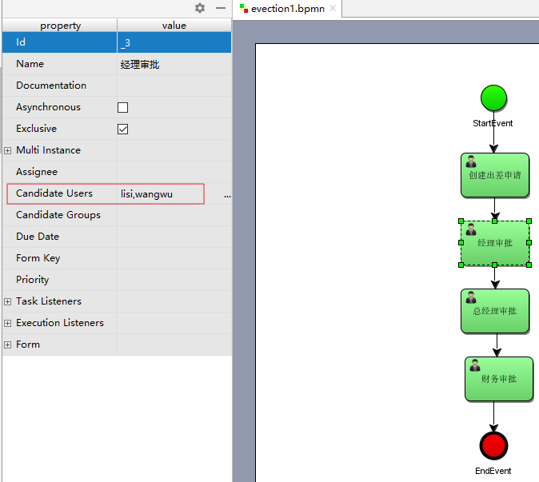
组任务
查看bpmn文件
1 <userTask jbpm:candidateUsers="lisi,wangwu" activiti:exclusive="true" id="_3" name="经理审批"/>
我们可以看到部门经理的审核人已经设置为 lisi,wangwu 这样的一组候选人，可以使用
jbpm:candiateUsers=”用户 1,用户 2,用户 3”的这种方式来实现设置一组候选人
、组任务
、组任务办理流程
a、查询组任务
指定候选人，查询该候选人当前的待办任务。候选人不能立即办理任务。
b、拾取(claim)任务
、需求
在流程定义中在任务结点的 assignee 固定设置任务负责人，在流程定义时将参与者固定设置在.bpmn 文件中，如果临时任务负责人变更则需要修改流程定义，系统可扩展性差。
针对这种情况可以给任务设置多个候选人，可以从候选人中选择参与者来完成任务。
、设置任务候选人
在流程图中任务节点的配置中设置 candidate-users(候选人)，多个候选人之间用逗号分开。
该组任务的所有候选人都能拾取。
将候选人的组任务，变成个人任务。原来候选人就变成了该任务的负责人。如果拾取后不想办理该任务？
需要将已经拾取的个人任务归还到组里边，将个人任务变成了组任务。
c、查询个人任务
查询方式同个人任务部分，根据assignee查询用户负责的个人任务。

Slide 17
查询组任务
根据候选人查询组任务
@Test
public void findGroupTaskList() {
// 流程定义key
String processDefinitionKey = "evection3";
// 任务候选人
String candidateUser = "lisi";
// 获取processEngine
ProcessEngine processEngine = ProcessEngines.getDefaultProcessEngine();
// 创建TaskService
TaskService taskService = processEngine.getTaskService();
//查询组任务
List<Task> list = taskService.createTaskQuery()
.processDefinitionKey(processDefinitionKey)
.taskCandidateUser(candidateUser)//根据候选人查询
.list();
for (Task task : list) {
System.out.println("----------------------------");
System.out.println("流程实例id：" + task.getProcessInstanceId());
System.out.println("任务id：" + task.getId());
System.out.println("任务负责人：" + task.getAssignee());
System.out.println("任务名称：" + task.getName());
22 }
23 }
拾取组任务
候选人员拾取组任务后该任务变为自己的个人任务。
@Test
public void claimTask(){
// 获取processEngine
ProcessEngine processEngine = ProcessEngines.getDefaultProcessEngine();
TaskService taskService = processEngine.getTaskService();
//要拾取的任务id
String taskId = "6302";
//任务候选人id
9 |  | String userId = "lisi";
10 |  | //拾取任务
11 |  | //即使该用户不是候选人也能拾取(建议拾取时校验是否有资格)
12 |  | //校验该用户有没有拾取任务的资格
13 |  | Task task = taskService.createTaskQuery()
14 |  | .taskId(taskId)
15 |  | .taskCandidateUser(userId)//根据候选人查询
16 |  | .singleResult();
17 |  | if(task!=null){
18 |  | //拾取任务
19 |  | taskService.claim(taskId, userId);
20 |  | System.out.println("任务拾取成功");
21 |  | }
22 | }
说明：即使该用户不是候选人也能拾取，建议拾取时校验是否有资格
组任务拾取后，该任务已有负责人，通过候选人将查询不到该任务

Slide 18
查询个人待办任务
查询方式同个人任务查询
@Test
public void findPersonalTaskList() {
// 流程定义key
String processDefinitionKey = "evection1";
// 任务负责人
String assignee = "zhangsan";
// 获取processEngine
ProcessEngine processEngine = ProcessEngines.getDefaultProcessEngine();
// 创建TaskService
TaskService taskService = processEngine.getTaskService();
List<Task> list = taskService.createTaskQuery()
.processDefinitionKey(processDefinitionKey)
.taskAssignee(assignee)
.list();
for (Task task : list) {
System.out.println("----------------------------");
System.out.println("流程实例id：" + task.getProcessInstanceId());
System.out.println("任务id：" + task.getId());
System.out.println("任务负责人：" + task.getAssignee());
System.out.println("任务名称：" + task.getName());
21 }
22 }
4.3.5、 办理个人任务
同个人任务办理
1
2
3
4 //
5
6 //
7
8
9
10
11
/*完成任务*/ @Test
public void completeTask(){
任务ID
String taskId = "12304";
获取processEngine
ProcessEngine processEngine = ProcessEngines.getDefaultProcessEngine(); processEngine.getTaskService()
.complete(taskId); System.out.println("完成任务："+taskId);
}
说明：建议完成任务前校验该用户是否是该任务的负责人。
归还组任务
如果个人不想办理该组任务，可以归还组任务，归还后该用户不再是该任务的负责人
1 /*
*归还组任务，由个人任务变为组任务，还可以进行任务交接
*/
@Test
public void setAssigneeToGroupTask() {
// 获取processEngine
ProcessEngine processEngine = ProcessEngines.getDefaultProcessEngine();
// 查询任务使用TaskService
TaskService taskService = processEngine.getTaskService();
// 当前待办任务
String taskId = "6004";
// 任务负责人
String userId = "zhangsan2";
// 校验userId是否是taskId的负责人，如果是负责人才可以归还组任务
Task task = taskService
.createTaskQuery()
.taskId(taskId)
.taskAssignee(userId)
.singleResult();
if (task != null) {
// 如果设置为null，归还组任务,该 任务没有负责人
taskService.setAssignee(taskId, null);
23 }
24 }
）

Slide 19
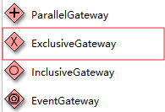
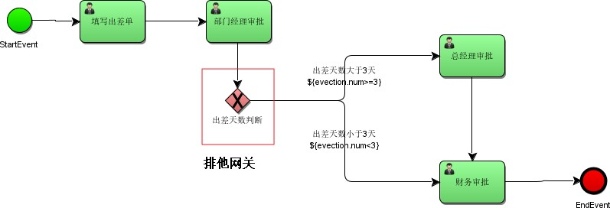
5.1.2 流程定义
排他网关图标，红框内：
网关
网关用来控制流程的流向
排他网关ExclusiveGateway
什么是排他网关：
排他网关，用来在流程中实现决策。 当流程执行到这个网关，所有分支都会判断条件是否为true，如果为true则执行该分支，
注意：排他网关只会选择一个为true的分支执行。如果有两个分支条件都为true，排他网关会选择id值较小的一条分支去执行。
为什么要用排他网关？
不用排他网关也可以实现分支，如：在连线的condition条件上设置分支条件。
在连线设置condition条件的缺点：如果条件都不满足，流程就结束了(是异常结束)。如果 使用排他网关决定分支的走向，如下：
如果从网关出去的线所有条件都不满足则系统抛出异常。
org.activiti.engine.ActivitiException: No outgoing sequence flow of the exclusive gateway 'exclusivegateway1' could be selected for continuing the process
at
org.activiti.engine.impl.bpmn.behavior.ExclusiveGatewayActivityBehavior.leave(ExclusiveGatewa yActivityBehavior.java:85)
3

Slide 20
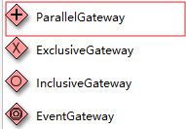
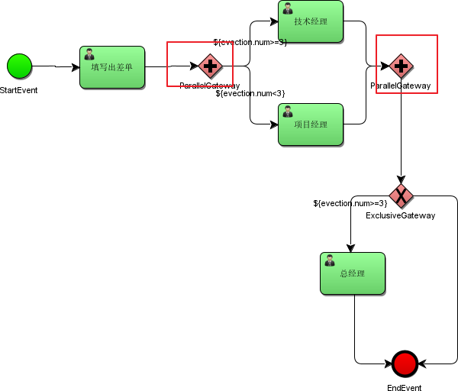
并行网关ParallelGateway
什么是并行网关
并行网关允许将流程分成多条分支，也可以把多条分支汇聚到一起，并行网关的功能是基于进入和外出顺序流的：
l fork分支：
并行后的所有外出顺序流，为每个顺序流都创建一个并发分支。
l join汇聚：
所有到达并行网关，在此等待的进入分支， 直到所有进入顺序流的分支都到达以后， 流程就会通过汇聚网关。
注意，如果同一个并行网关有多个进入和多个外出顺序流， 它就同时具有分支和汇聚功能。 这时，网关会先汇聚所有进入的顺序流，然后再切分成多个并行分支。
与其他网关的主要区别是，并行网关不会解析条件。 即使顺序流中定义了条件，也会被忽略。例子：
说明：
技术经理和项目经理是两个execution分支，在act_ru_execution表有两条记录分别是技术经理和项目经理，
act_ru_execution还有一条记录表示该流程实例。
待技术经理和项目经理任务全部完成，在汇聚点汇聚，通过parallelGateway并行网关。并行网关在业务应用中常用于会签任务，会签任务即多个参与者共同办理的任务。
5.2.2 流程定义
并行网关图标，红框内：

Slide 21
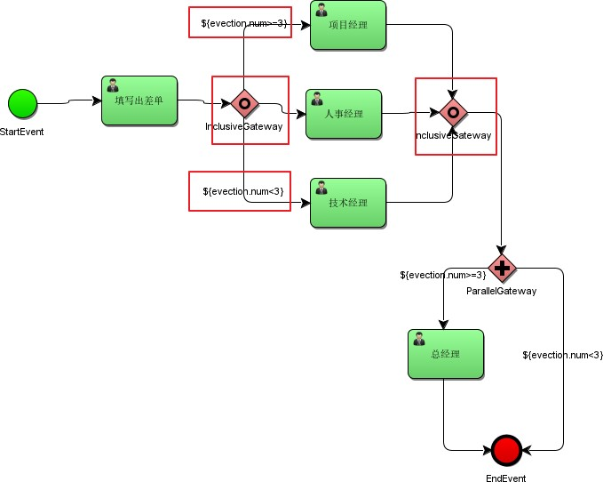
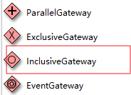
包含网关InclusiveGateway
什么是包含网关
包含网关可以看做是排他网关和并行网关的结合体。
和排他网关一样，你可以在外出顺序流上定义条件，包含网关会解析它们。 但是主要的区别是包含网关可以选择多于一条顺序流，这和并行网关一样。
包含网关的功能是基于进入和外出顺序流的：
l 分支：
所有外出顺序流的条件都会被解析，结果为true的顺序流会以并行方式继续执行， 会为每个顺序流创建一个分支。
l 汇聚：
所有并行分支到达包含网关，会进入等待状态， 直到每个包含流程token的进入顺序流的分支都到达。 这是与并行网关的最大不同。换句话说，包含网关只会等待被选中执行了的进入顺序流。 在汇聚之后，流程会穿过包含网关继续执行。
5.3.2 流程定义：
出差申请大于等于3天需要由项目经理审批，小于3天由技术经理审批，出差申请必须经过人事经理审批。包含网关图标，红框内：
小结：在分支时，需要判断条件，符合条件的分支，将会执行，符合条件的分支最终才进行汇聚。
注意：通过包含网关的每个分支的连线上设置condition条件。

Slide 22
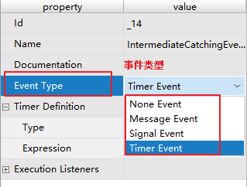
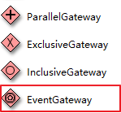
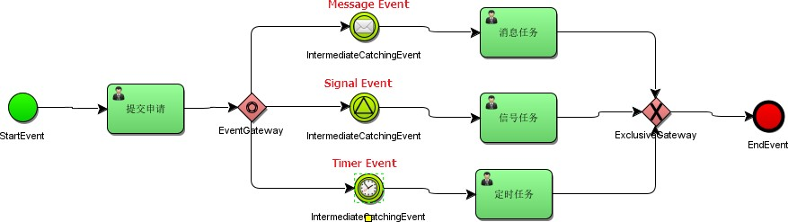
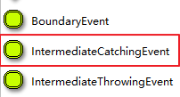
事件网关EventGateway
事件网关允许根据事件判断流向。网关的每个外出顺序流都要连接到一个中间捕获事件。 当流程到达一个基于事件网关，网关会进入等待状态：会暂停执行。与此同时，会为每个外出顺序流创建相对的事件订阅。
事件网关的外出顺序流和普通顺序流不同，这些顺序流不会真的"执行"， 相反它们让流程引擎去决定执行到事件网关的流程需要订阅哪些事件。 要考虑以下条件：
事件网关必须有两条或以上外出顺序流；
事件网关后，只能使用intermediateCatchEvent类型（activiti不支持基于事件网关后连接ReceiveTask）
连接到事件网关的中间捕获事件必须只有一个入口顺序流。
流程定义
事件网关图标，红框内
使用事件网关定义流程：
intermediateCatchEvent：
intermediateCatchEvent支持的事件类型：
Message Event: 消息事件
Singal Event： 信号事件
Timer Event： 定时事件

Slide 23
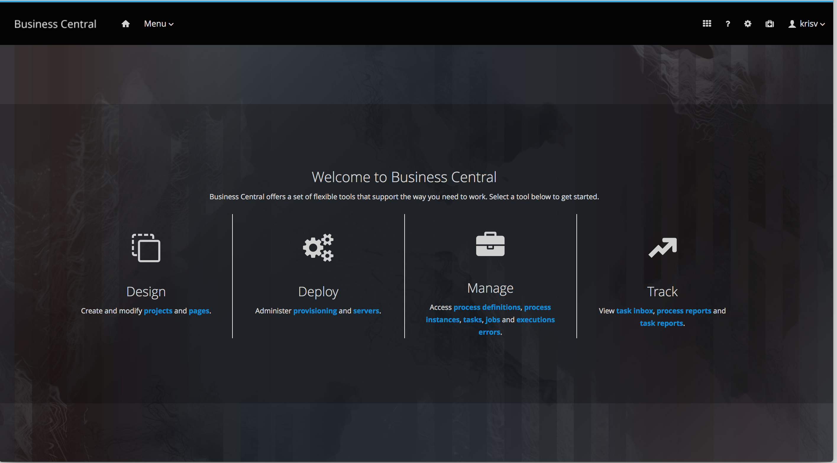
Demo use

Slide 24
Thanks!
Do you have any questions?

